Slide 1

[项目名称]
基于多智能体协作的[业务场景]解决方案
答辩人：[你的名字] | 指导老师：[老师姓名] | 2026年X月X日

Slide 2
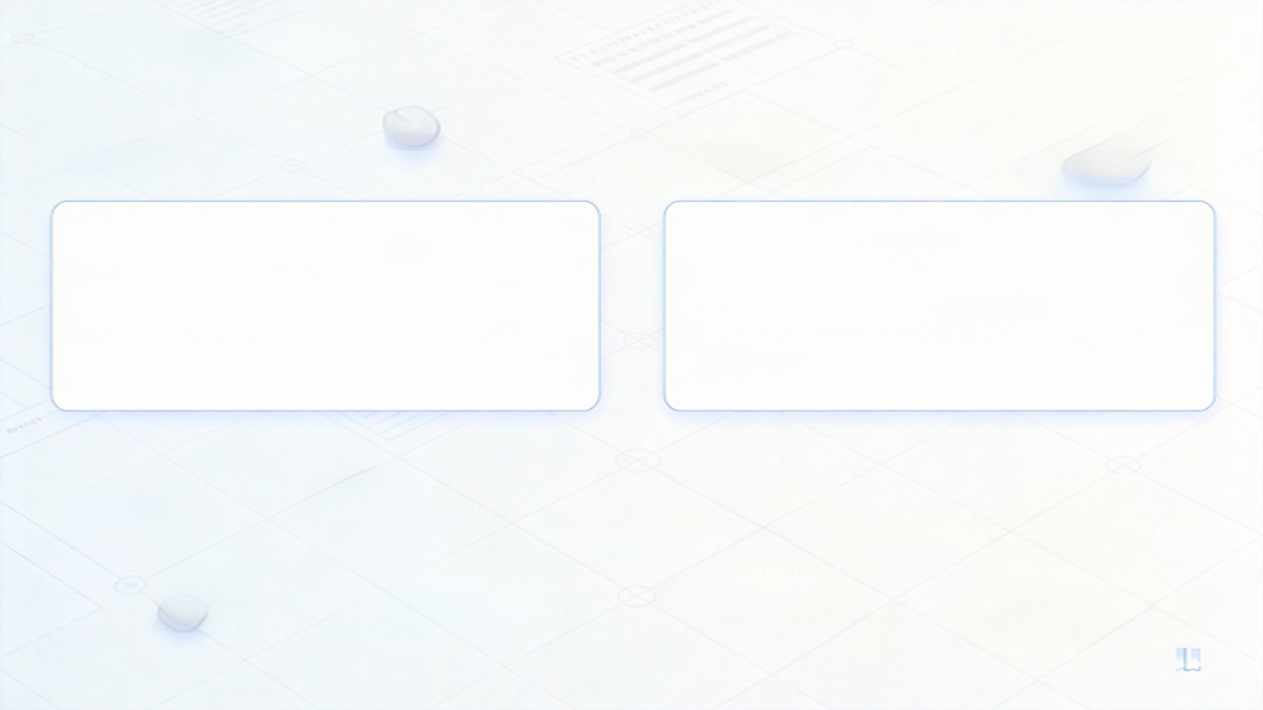








为什么需要这个项目?
行业背景
核心问题
市场规模：[所属行业]市场达XX亿元,年增长率 XX%
问题一：效率低下,人工处理速度慢,无法应对实时需求
传统痛点：人工处理效率低,平均耗时 XX小时
问题二：质量不稳定,依赖人工经验,准确性难以保证
数据支撑：传统方式准确率仅XX%,无法满足实时需求
问题三：成本高昂,人力成本高,ROI较低
解决思路
采用多智能体协作技术
智能体分工协作,
AI辅助决策,
实现业务流程自动化
大幅提升工作效率
保障准确性和一致性

Slide 3
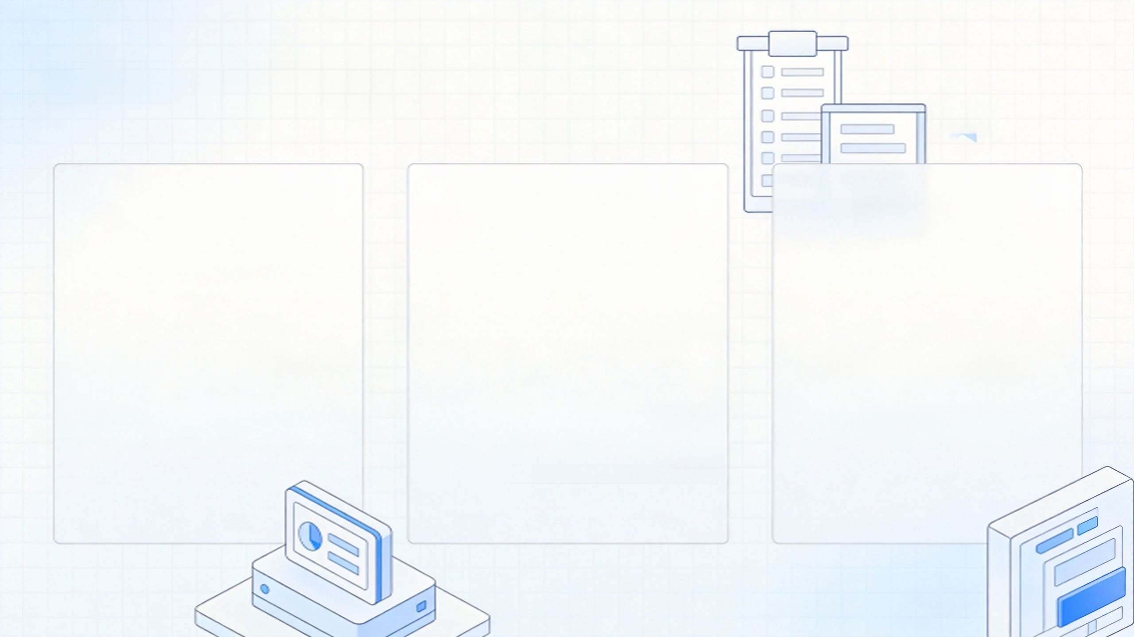

我们的目标是什么?
项目目标
业务价值
技术价值
响 应 时 间 缩 短 ⾄
XX
秒
效率提升：从XX小时缩短至XX分钟
掌握多智能体协作核心技术
,
成本节约：年节约人工成本XX万元
提升准确率提升至XX%,超越行业基准
深度理解Agent分工与协作机制
成本降低XX%,年节约XX万元
质量改善：准确率从XX%提升至XX%
构建可扩展的智能系统架构
⽤⼾体验
满意度从
分提升至
分
:
XX
XX

Slide 4

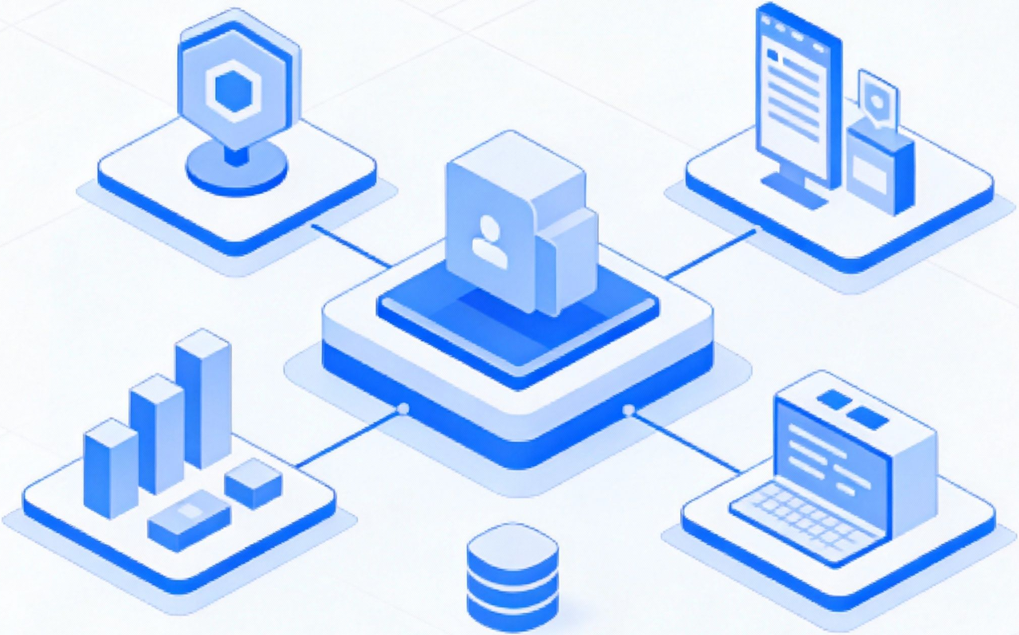
系统架构设计
技术栈
核心框架：LangChain 1.x、LangGraph、
CrewAI、AutoGen
大模型：DeepSeek、千问、通义千问
向量数据库：Chroma、Milvus
向量数据库：Chroma、Milvus
知识库：Neo4j(知识图谱)
I 设计亮点
工具集成：N8n、Coze、Dify
亮点一：模块化设计,易于扩展和维护
前后端：Streamlit、FastAPI、Vue.js
亮点二：多智能体协作,提高工作效率
亮点三：人机协同,保障准确性和可靠性
35%

Slide 5
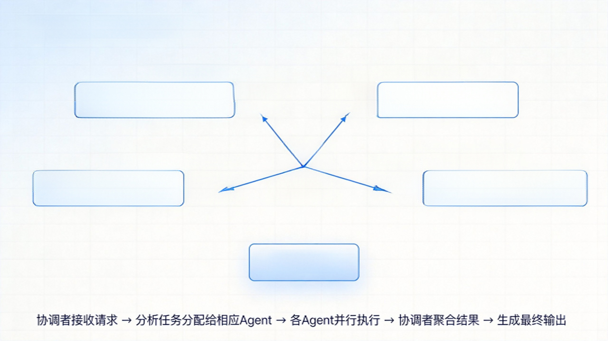





智能体分工与协作
意图识别Agent
知识捡索Agent
理解用户意图
识别任务类型
,
从知识库检索相关信息,
使 ⽤
LangChain
Tool
使用RAG和向量数据库
工具调用Agent
结果生成Agent
调用外部API执行操作,使
整合输出,生成最终响应,使
Agent
用Function Calling和N8n
用LLM和Prompt Engineering
协作流程

Slide 6


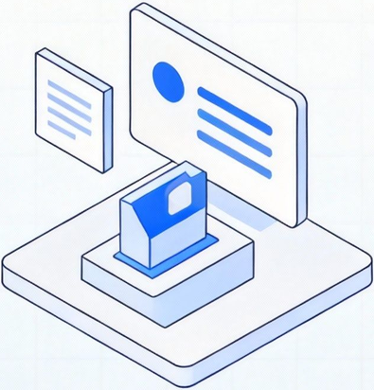

核心功能模块:意图识别
功能描述
|效果展示
功能名称：意图识别模块
测试用例一：我想了解XX产品价格→咨询→准确识别
功能目标
准确识别⽤⼾意图
分类为咨询、投诉、售后等类型
测试用例二：你们的服务态度太差了→投诉→准确识别
:
,
技术方案：LangChain Tool+大模型Prompt Engineering
测试用例三：我要申请退货→售后→准确识别
测试准确率：XX %
整体准确率：XX%,响应时间XX秒

Slide 7
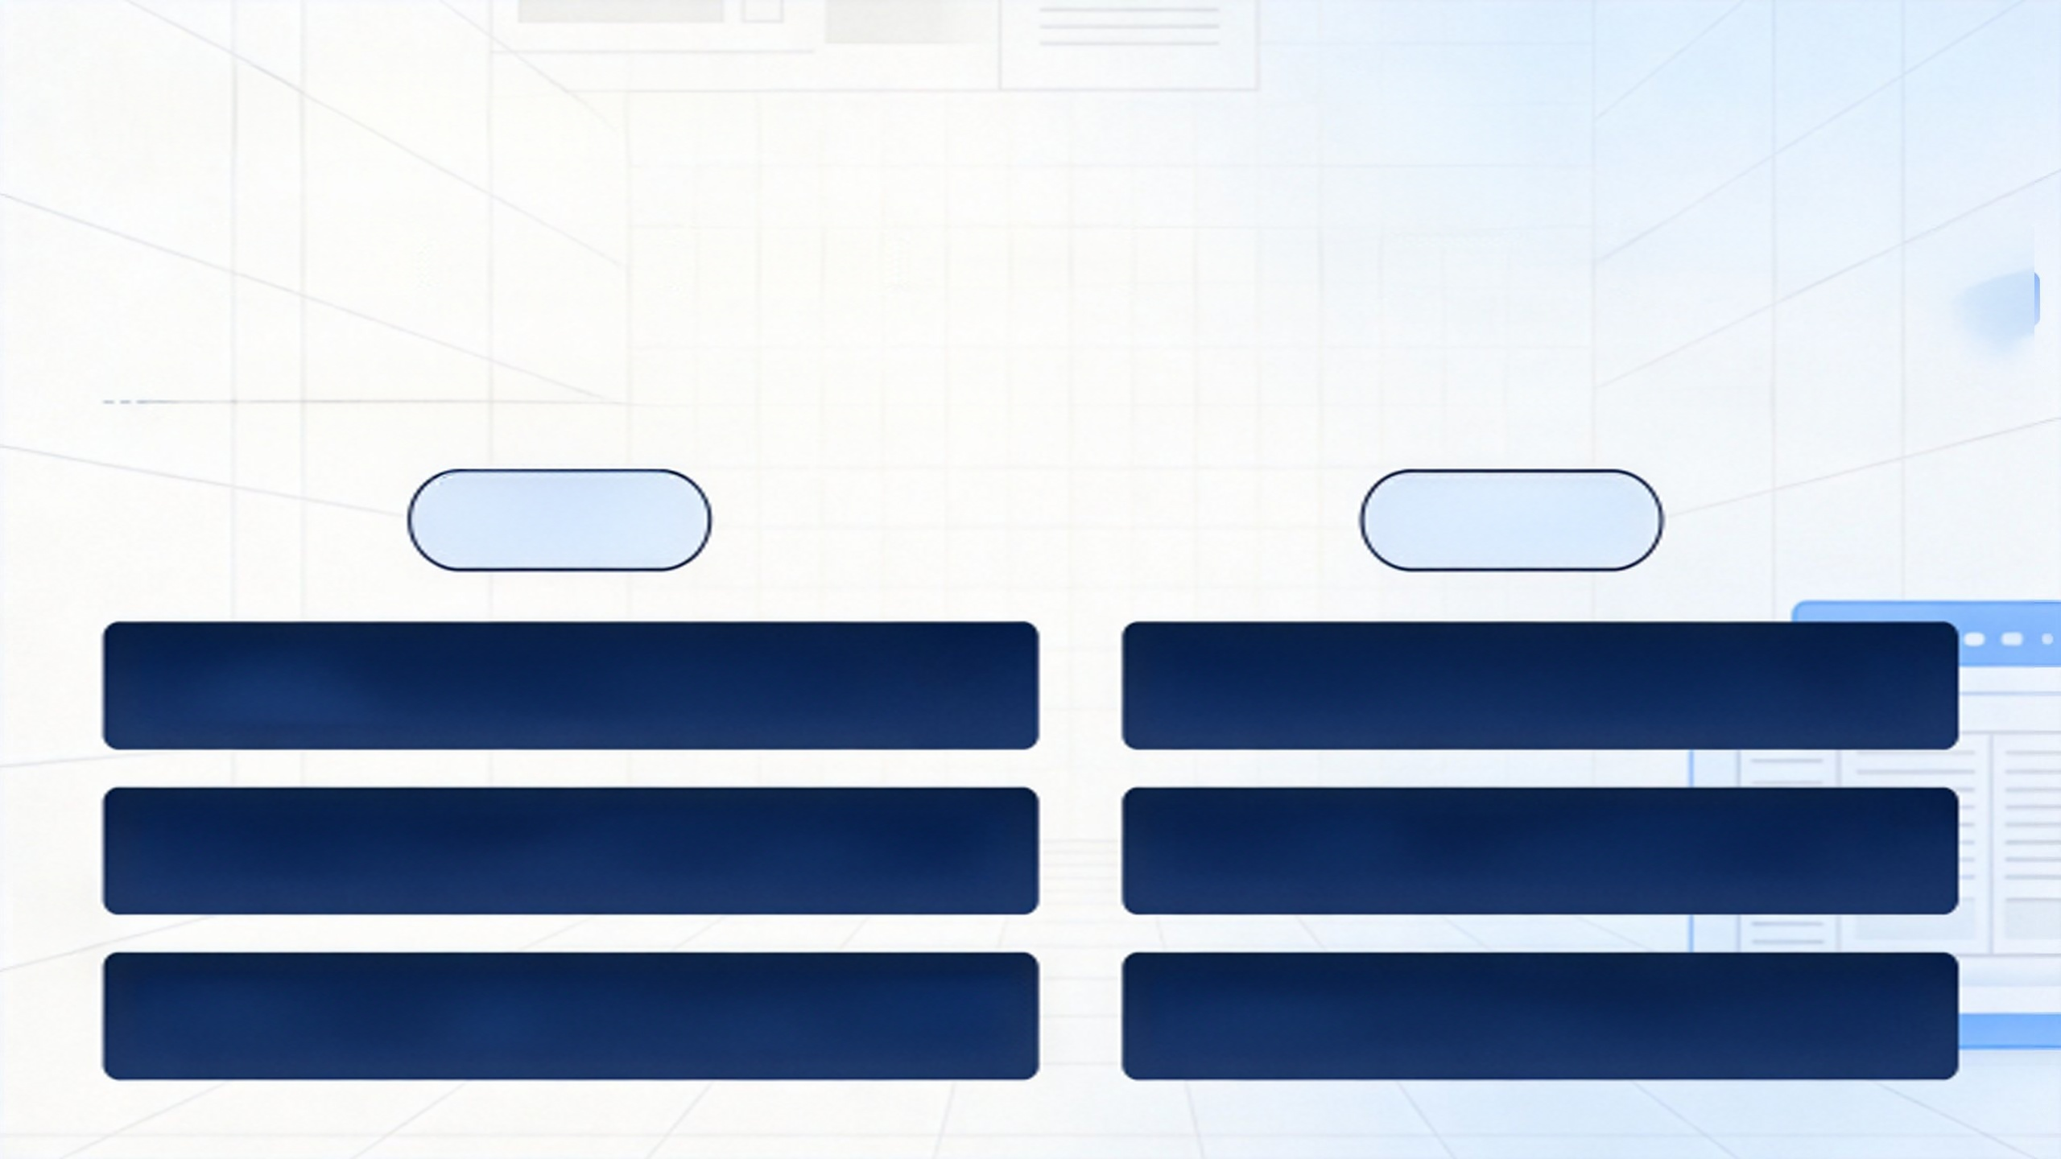



核心功能模块:知识检索
原始文档
文档分割
Embedding
向量化存储
检索策略
效果数据
相似度检索：Top-K相关文档,阈值0.7
检索准确率：XX%,Top-5命中率XX%
多路召回：BM25关键词检索+向量语义检索
平均检索时间：XX秒,满足实时需求
重排策略：使用Reranker优化排序,提升准确率
⽤⼾满意度
分
超过传统方案
：XX
,
XX%

Slide 8
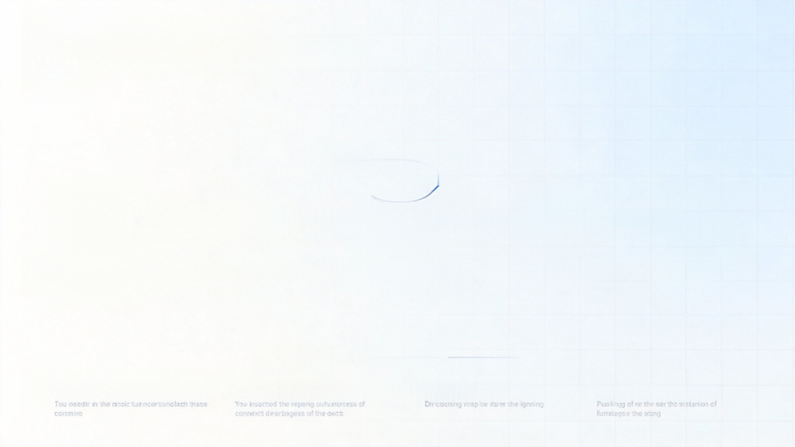

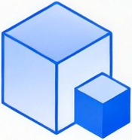







N8N/Coze/Dify工作流集成
If/Else
条件分支判断
Webhook触发器接收
调用Agent API处理任务
Function节点处理数据
Send Email发送通知
数据库存储结果
HTTP
请
监控与告警
实时监控:工作流执行状态可视化
异常告警:自动发送邮件和钉钉通知
日志记录:完整日志记录与分析
性能统计:关键指标统计与报表

Slide 9
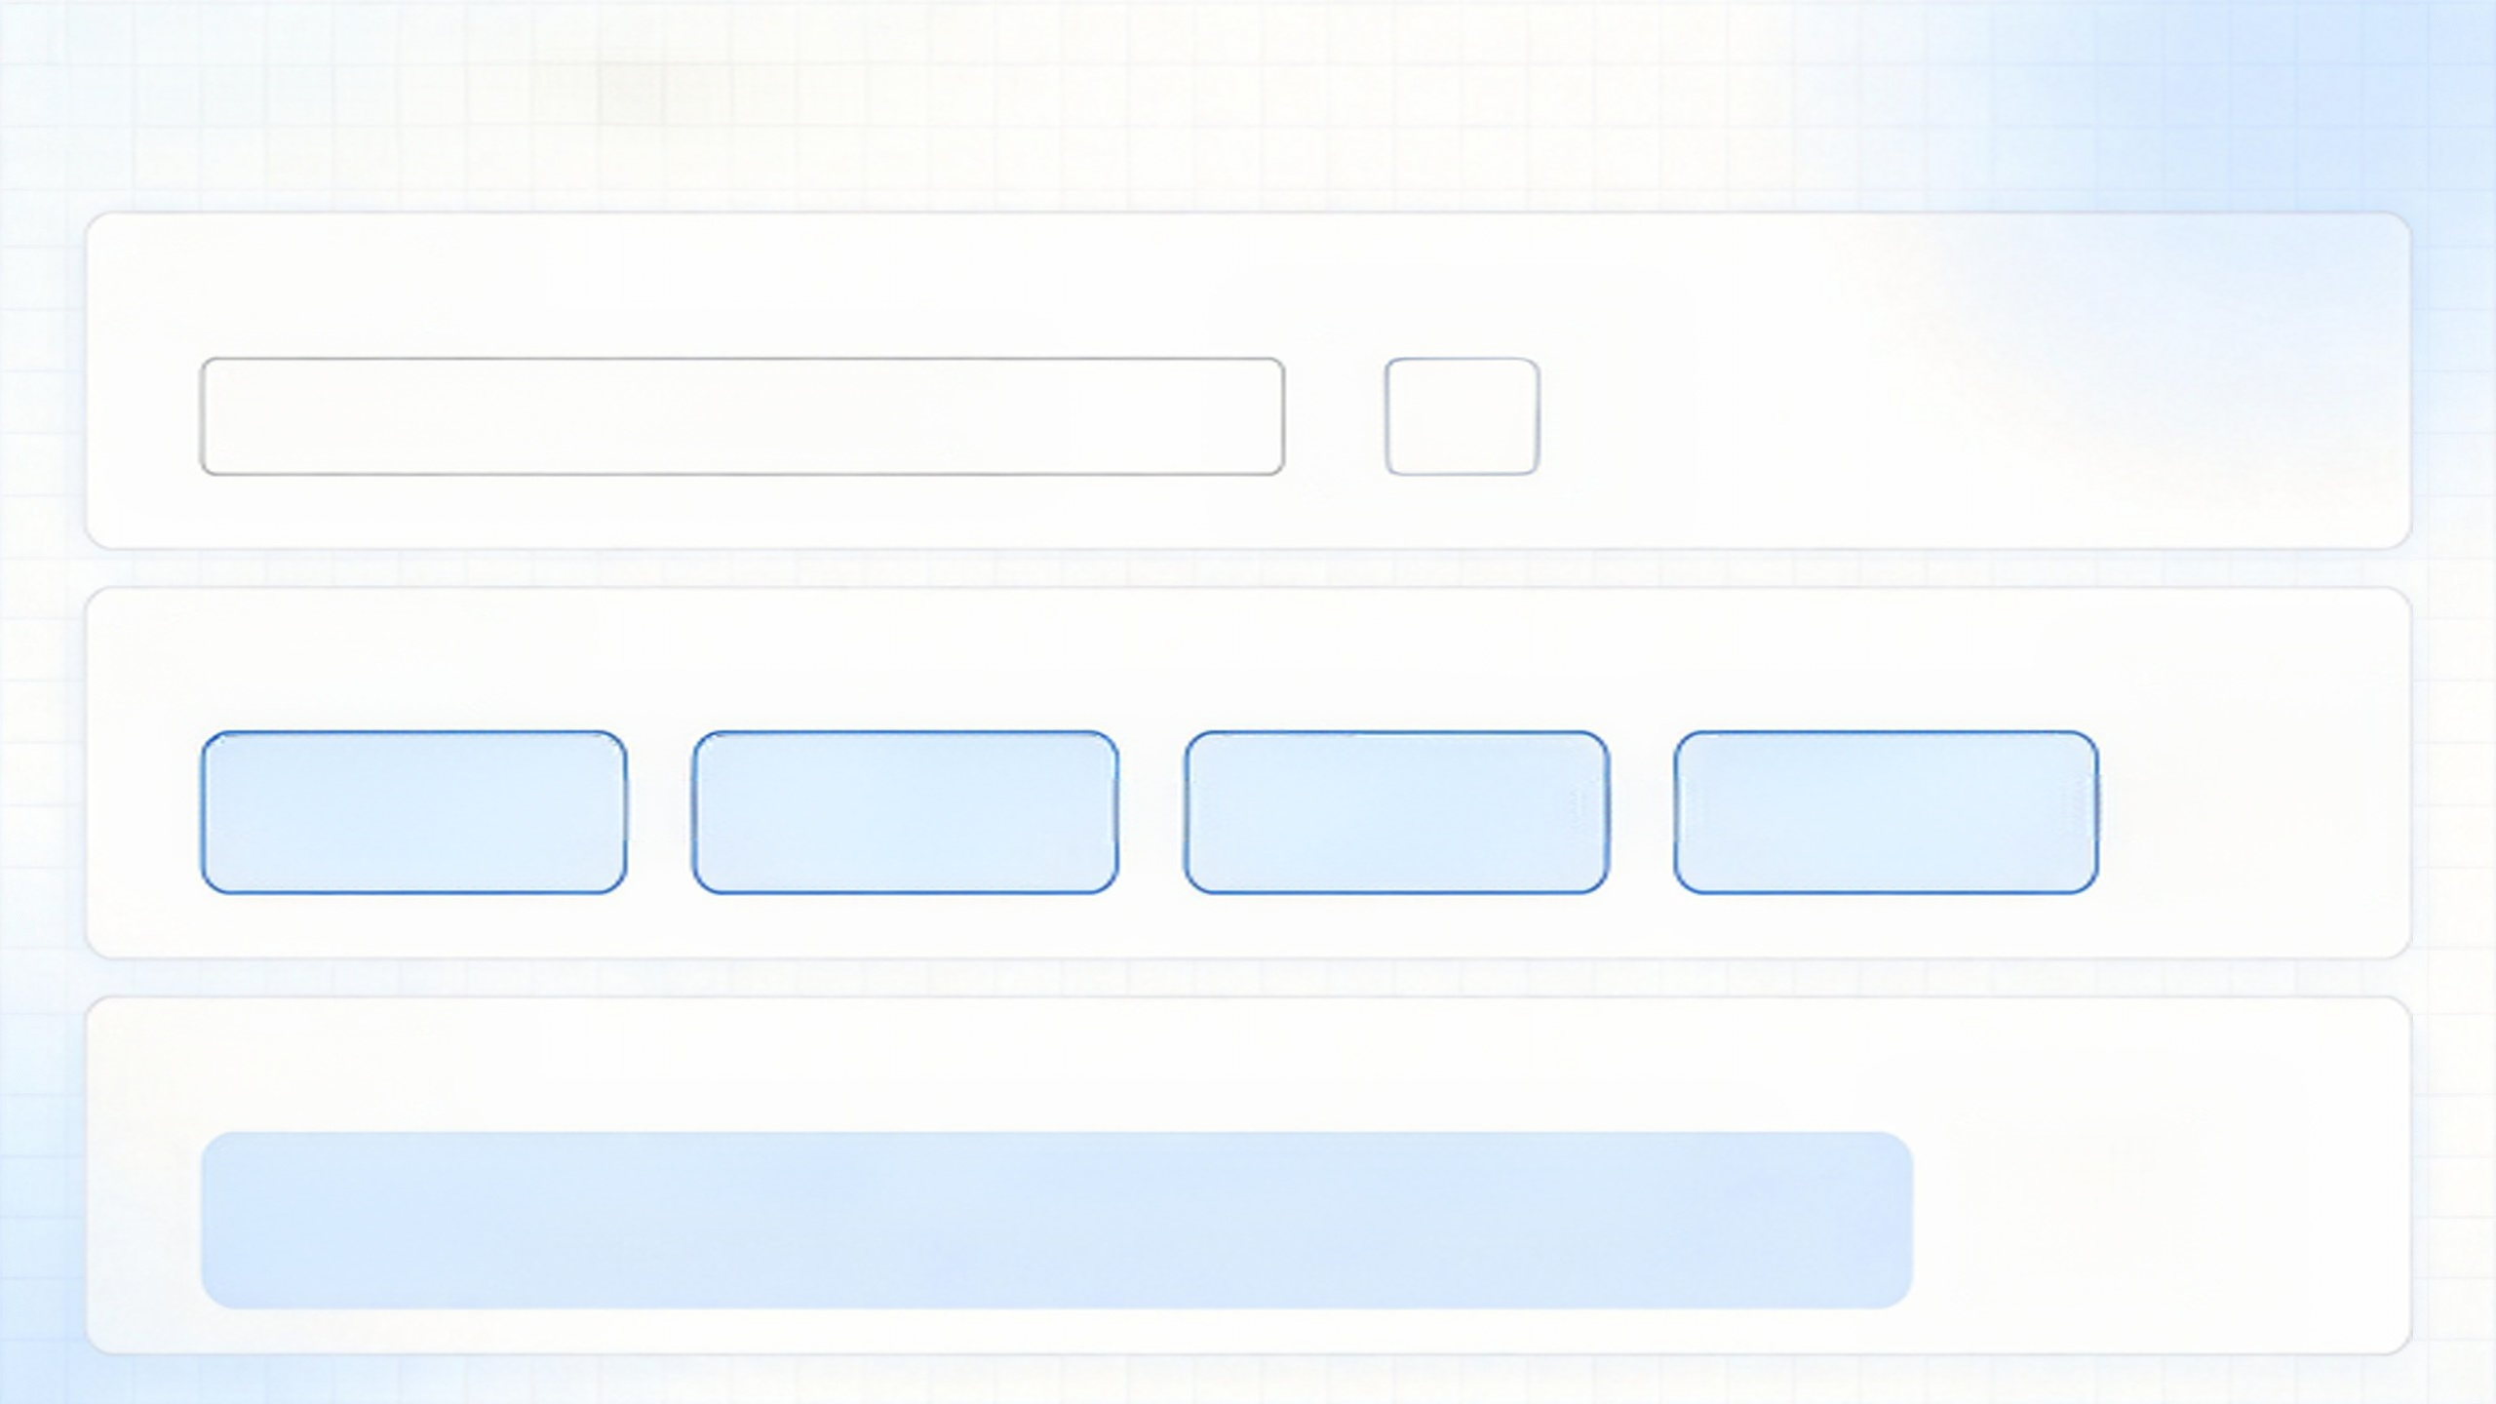

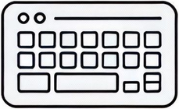








系统功能演示:智能问答
⽤⼾输⼊
我想咨询一下XX产品的功能和价格
智能体处理
意图识别Agent识
知识检索Agent检
工具调用Agent
结果生成Agent
别为咨询类型
索产品信息
查询实时价格
组织答案
结果输出
XX产品是我们公司的核心产品,主要功能包括XXX,当前价格为XXX元,
享受XX优惠

Slide 10
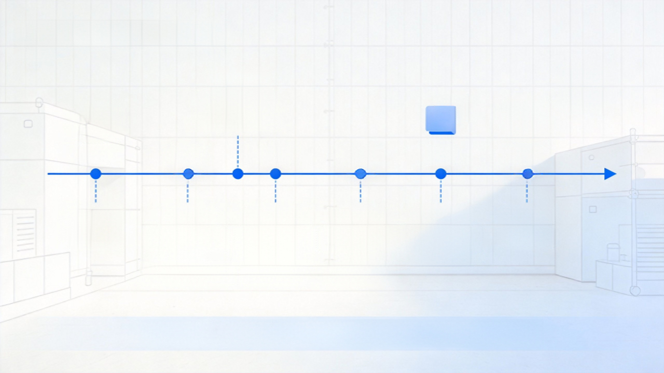







多智能体协作可视化
意图识别
Agent执行
准确率
TO
T1
T3
T4
T5
T6
⽤⼾输
协调者
知识检索
工具调用
结果生成
返回最
入问题
Agent接收
Agent执行
Agent执行
Agent执行,
终结果
请求,
检索到5条
获取
整合信息
分析任务类型
相关信息
实时数据
性能数据
总耗时1.2秒,各Agent并行处理节省0.4秒

Slide 11
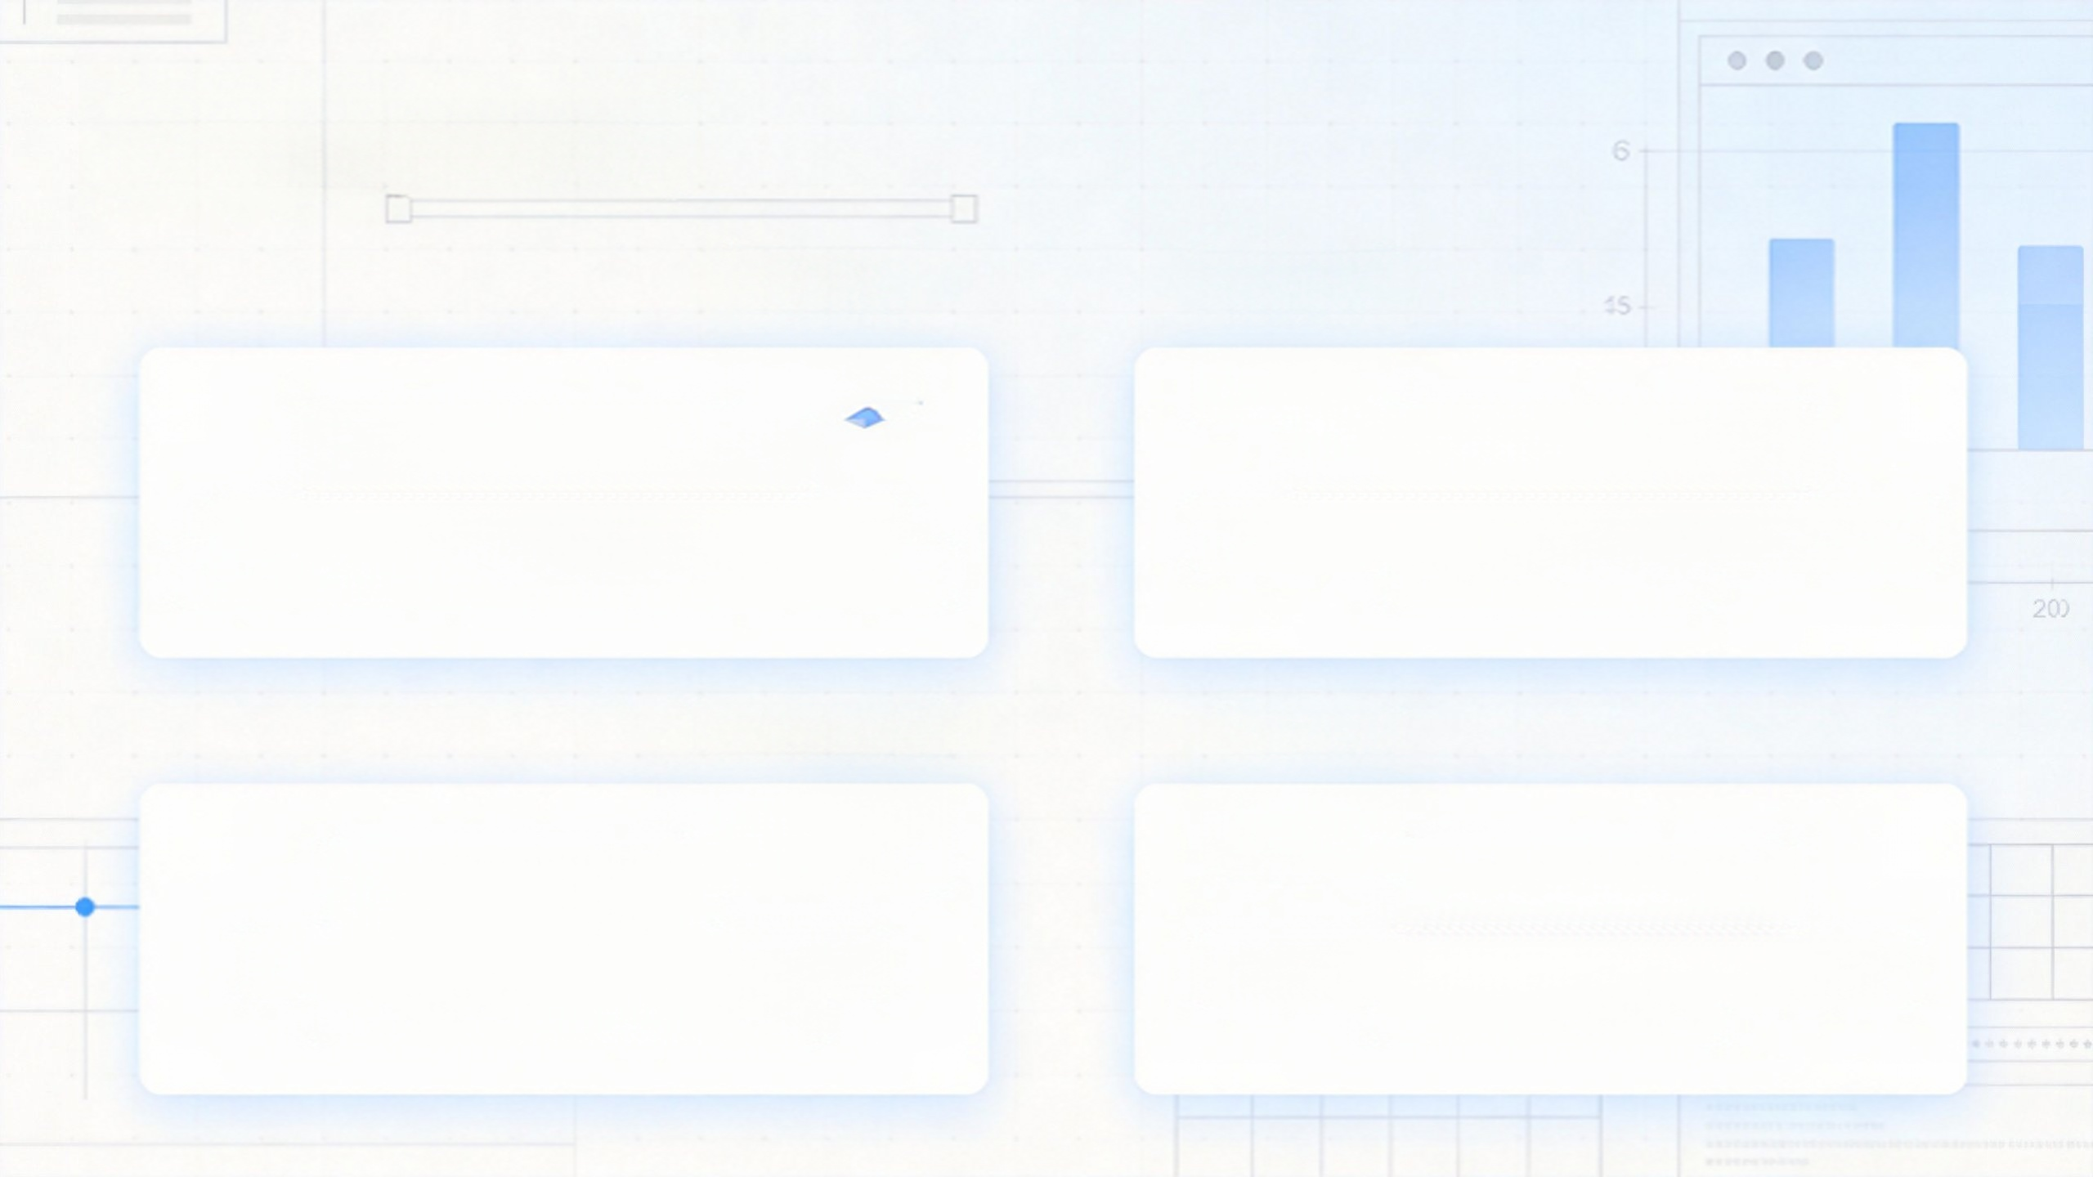

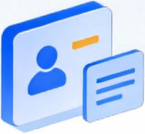
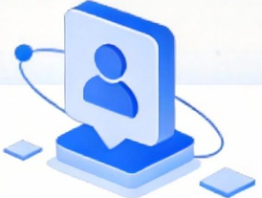

我们的技术亮点
多智能体协作架构
RAG知识检索优化
使用LangGraph/CrewAI实现多智能体协作,
使用多路召回+重排策略,检索准确率提升XX%,
任务分解、并行处理、专业化分工,效率提升XX%
从XX%提升至XX%
工作流自动化
动态任务调度
集成N8n实现端到端自动化,减少人工干
基于任务优先级和Agent负载的动态调度算法,
预,降低错误率,自动化率XX%
资源利用率提升XX%

Slide 12




项目成果展示
功能成果
技术成果
业务成果
已完成:
技术栈掌握:
效率提升XX%,
智能问答、知识检索、工作流自动
LangChain 1.x、LangGraph、
成本降低XX%,
RAG、CrewAI、N8n
用户满意度
XX
分
准确率XX%
化、结果可视化
,
待优化:
代码质量:
准确率
XX%
多轮对话、个性化推荐、实时监控
代码行数XXX行,代码复用率XX%
单元测试覆盖率XX%

Slide 13
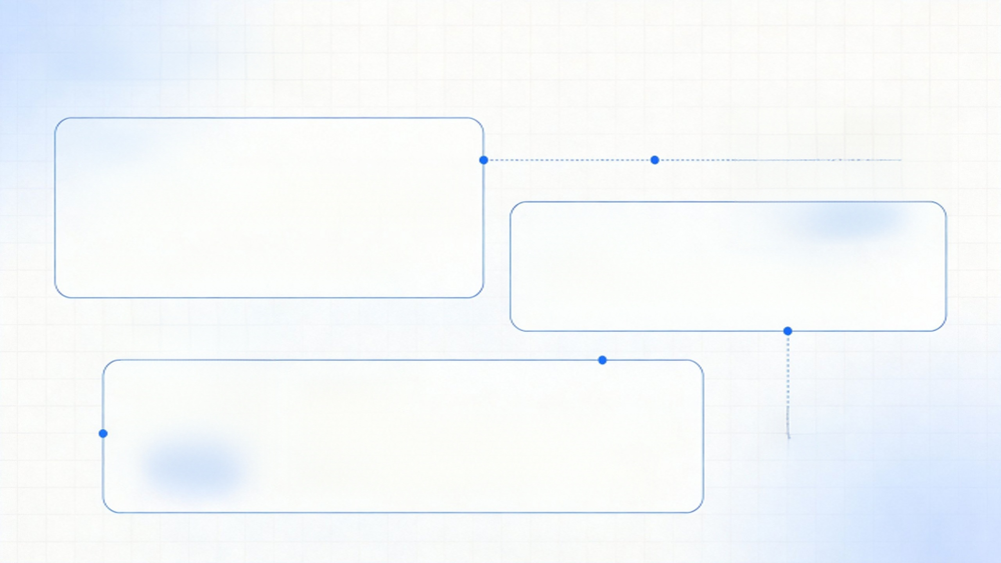

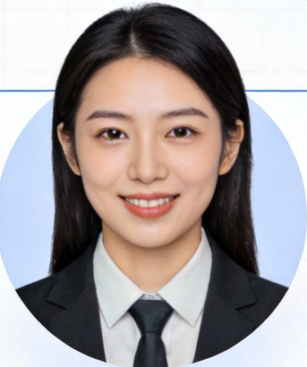

我的收获与成长
技术能力
掌握多智能体协作技术,深入理解LangGraph框架;
学会RAG知识库构建,熟练使用CrewAl/AutoGen;
项目经验
掌握Nn工作流编排,熟悉大模型API调用
独立完成端到端项目,掌握项目开发全流程;
学会技术选型与架构设计,提升问题解决能力
未来规划
短期:深入学习大模型微调技术,完成更多实战项目;
中期:成为大模型开发专家,参与开源项目;
长期:成为技术专家/架构师,推动技术落地应用

Slide 14

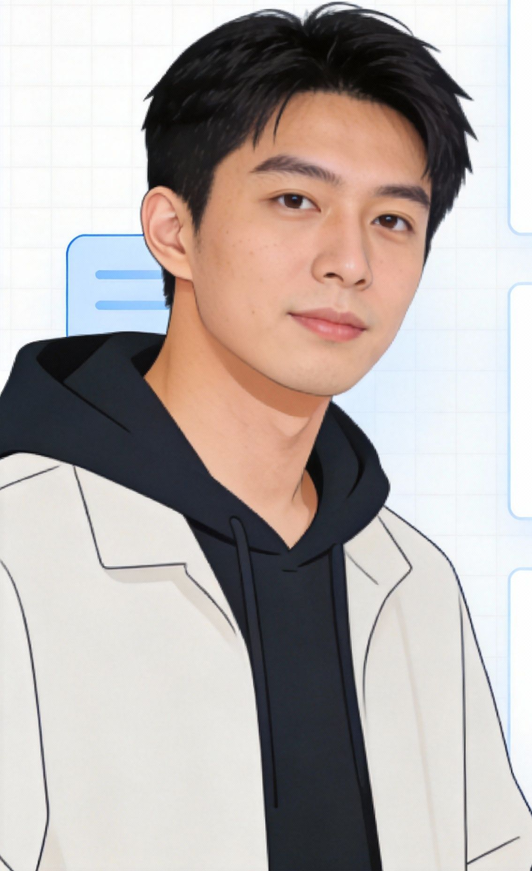



答辩要点:技术深度
问题一
对比了LangGraph、CrewAI、AutoGen,
为什么选择多
选择CrewAl是因为更适合项目需求
智能体框架?
托出,优势包括任务分解明确、协作机制
灵活、易于扩展和维护
问题二
协调者Agent负责任务分配和结果聚合,使
智能体之间如何
用共享状态管理信息传递,定义清晰的接口
协作?
和数据格式,实现容错机制和重试策略
问题三
采用多路召回策略(BM25+向量检索)、
如何保证RAG
排优化、⾼质量知识库构建、根据⽤⼾反馈
检索准确性?
持持续优化

Slide 15





答辩要点:创新与价值
问题一：项目的核心创新点是什么?
答案:提出多智能体协作模型解决复杂业务问题、首创XX协作机制、
结合MCP协议实现跨平台通信
问题二：项目的实际业务价值有多大?
答案:效率从XX小时缩短至XX分钟,提升XX%;
年节约成本
XX
万元
准确率从
提升至
;
XX%
XX%;
用户满意度从XX分提升至XX分
问题三：项目能否实际部署?
答案:技术成熟度稳定,需要XX台服务器和XX存储,依赖服务包括API密钥和向量
数据库,落地难度中等,需要XX天完成部署

Slide 16

感谢聆听,欢迎提问
答辩人：[你的名字] | 2026年X月X日

